Slide 1
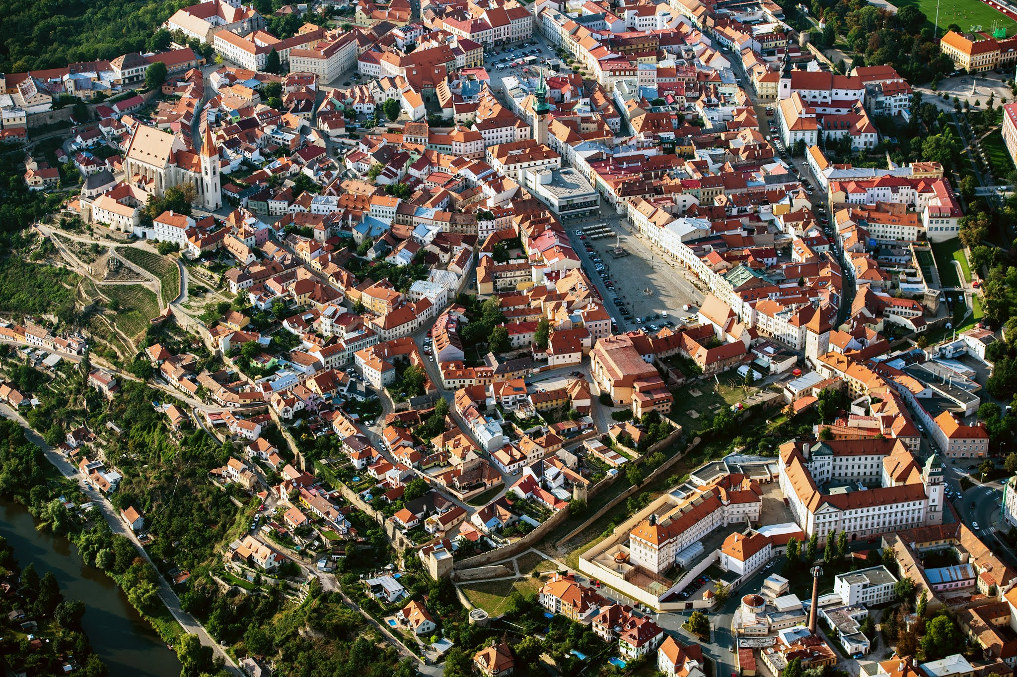
Meziobecní spolupráce z pohledu MMR
Konference k projektu Centra společných služeb, 25. února 2021

Slide 2
Mezinárodní kontext meziobecní spolupráce z pohledu MMR
V Česku vysoký počet (malých) obcí – 6 258
Státy OECD s nejmenším průměrným počtem obyvatel na 1 obec
Česko: 1688 obyvatel na obec
Slovensko: 1854 obyvatel na obec
Francie: 1885 obyvatel na obec
Maďarsko: 3 088 obyvatel na obec
Zdroj: OECD (2017): Key Data on Local and Regional Governments in the European Union
Meziobecní spolupráce může vyřešit mnohé problémy rozptýlené sídelní struktury

Slide 3
MMR a meziobecní spolupráce
MMR dlouhodobě podporuje meziobecní spolupráci
Podpora meziobecní spolupráce
ukotvena ve strategických dokumentech MMR
Strategie regionálního rozvoje ČR 2021+
Koncepce rozvoje venkova
Meziobecní spolupráce přináší z pohledu MMR obcím řadu výhod
typová řešení podobných problémů
úspory z rozsahu (např. sdílení veřejných služeb - "svazková škola" apod.)
sdílení dobré praxe

Slide 4
Různé formy meziobecní spolupráce z pohledu MMR
MMR chápe meziobecní spolupráci široce ve všech jejích formách:
Na úrovni SO ORP – viz aktivity v rámci projektů SMOČR
Na úrovni funkčních mikroregionů (788 ke konci roku 2018)
a euroregionů (13); částečně na úrovni SO ORP, částečně
v jiných územích
Na úrovni místních akčních skupin (180 MAS v období 2021+)
Ve smyslu metropolitní spolupráce – viz výstupy Pracovní
skupiny pro metropolitní oblasti a aglomerace

Slide 5
Meziobecní spolupráce ve Strategii regionálního rozvoje ČR 2021+ a Koncepci rozvoje venkova
SRR, Typové opatření 50: Rozvíjet spolupráci při výkonu
veřejné správy v samostatné působnosti
Správní obvody obcí s rozšířenou působností chápány s ohledem na jejich respektování přirozených územních vazeb jako základní jednotky v území
KRV, Specifický cíl: Spolupráce obcí
posílení spolupráce mezi obcemi v rámci SO ORP
rozvoj spolupráce DSO pro zvýšení efektivity veřejných služeb
podpora přeshraniční spolupráce v euroregionech

Slide 6

Aktivity k podpoře meziobecní spolupráce ze strany MMR 1/3
Úkol dle Akčního plánu Strategie regionálního rozvoje ČR 21-22
Podporovat po metodické stránce partnerskou spolupráci mezi aktéry regionálního rozvoje (MMR ve spolupráci s MV). V souladu s koncepcí „Klientsky orientovaná veřejná správa 2030“ a s navazujícím akčním plánem spolupracovat při přípravě návrhů nových forem meziobecní spolupráce. (MV ve spolupráci s MMR).
Podpora v rámci dotačních titulů MMR
DSO jsou oprávněným žadatelem u DT podpora obslužnosti PRR 19+ (pojízdné prodejny)
DT Podpora venkovské pospolitosti a spolupráce na rozvoji obcí
V rámci podpory NNO jsou podporovány aktivity nadobecního charakteru

Slide 7
Aktivity k podpoře meziobecní spolupráce ze strany MMR 2/3
Komunitně vedený místní rozvoj (CLLD)
Spolupráce obcí a dalších aktérů rozvoje území v rámci místního partnerství
Podpora integrovaných projektů v rámci venkovských (mikro)regionů
Integrované územní investice ITI
Napomáhají meziobecní spolupráci a integrovanému rozvoji území na základě funkčních městských regionů
Významně přispívají ke zlepšení spolupráce jádrového města a obcí v jeho zázemí
S pomocí nástroje dochází k efektivnějšímu plánování, řízení a realizaci investic v obcích funkčního městského regionu v předem definovaném čase střednědobého plánování (s horizontem přesahujícím 5 i více let), které probíhá na základě strategického dokumentu
OP URBACT III
Program Evropské územní spolupráce, do kterého se mohou zapojit města pro sdílení dobré praxe
Financování inovativních projektových řešení, chytrých přístupů k rozvoji území, osvědčených inovací v dobrém vládnutí a správě území a získání mezinárodních kontaktů a zkušeností
Zapojená města získávají zkušenosti v tematické síti od několika partnerů po Evropě

Slide 8
Aktivity k podpoře meziobecní spolupráce ze strany MMR 3/3
Pracovní skupina pro metropolitní oblasti a aglomerace (PS METAG)
Budoucnost meziobecní spolupráce na aglomerační a metropolitní úrovni a její případná institucionalizace je aktuálně řešena v součinnosti MV ČR a MMR.
Členy jsou nominovaní zástupci obcí, krajů, nezávislých expertů (např. pro oblast legislativy, regionálního rozvoje) a dalších institucí (SMO ČR, SMS, univerzit aj.).
Připravuje se dotazníkové šetření k metropolitní spolupráci, které poskytne východiska pro další činnost PS METAG.

Slide 9

Děkuji za pozornost Ing. David Koppitz

